Slide 1





Ateliers périscolaires : développer la prise de parole des enfants
Isabelle Rousset, Solange Rossato,
Florence Astier et Fanny Colnot-Breune

Slide 2
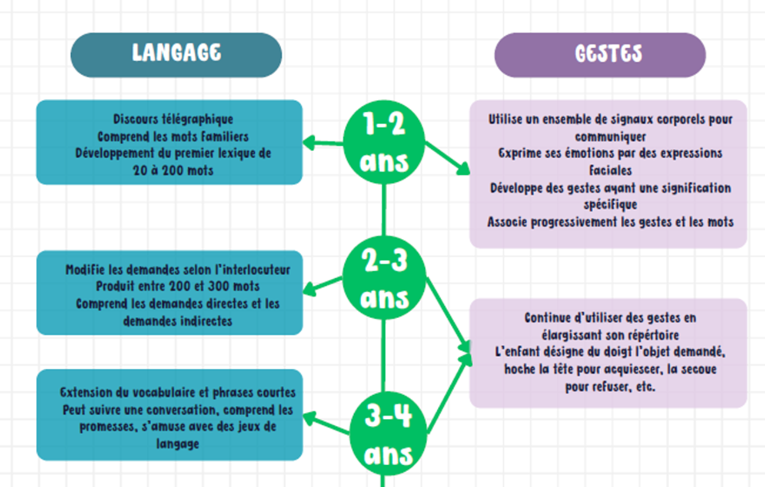
2

Slide 3
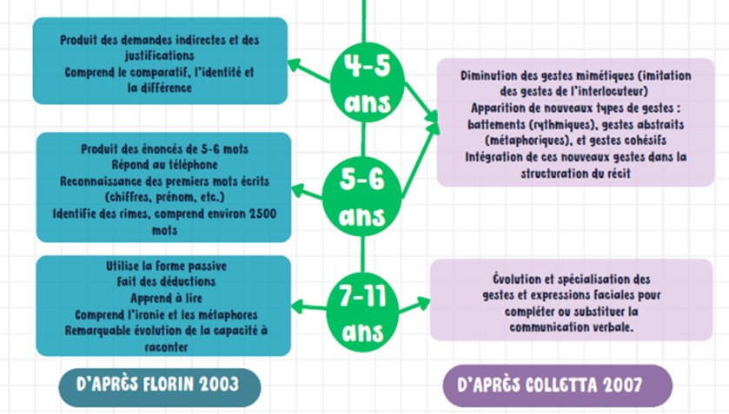
3

Slide 4
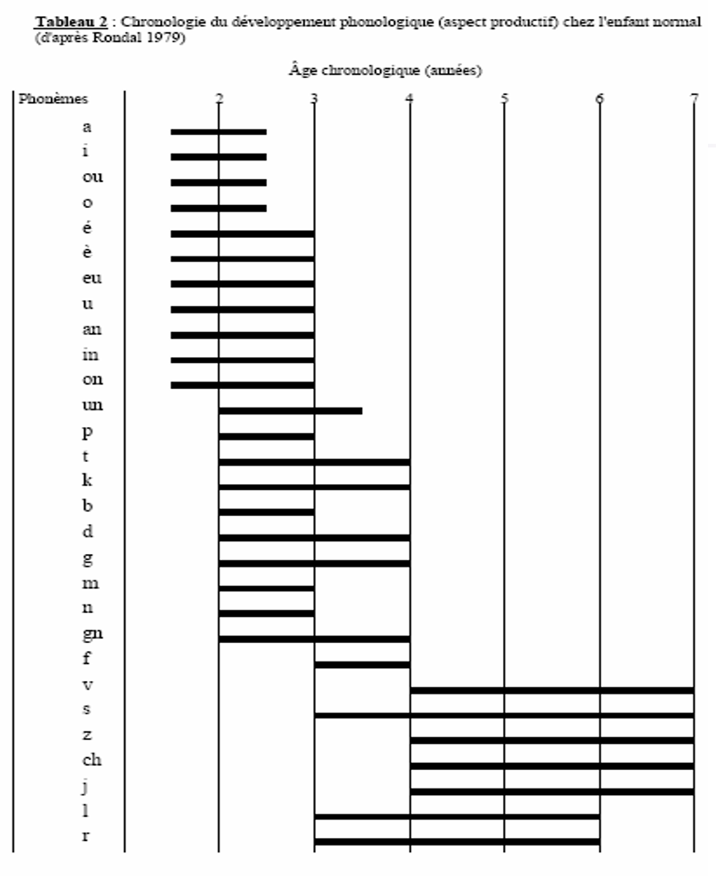
Des acquisitions langagières très variables
50% jusqu'à 90%
Une acquisition longue et progressive, avec beaucoup de variabilité :
Les voyelles sont les plus précoces
Les plosives et nasales sont stabilisées entre 2 et 3-4 ans
Les fricatives et approximantes sont acquises par la majorité des enfants vers 4 ans, mais il faut attendre 7 ans pour que 90% des enfants les produisent correctement
4

Slide 5
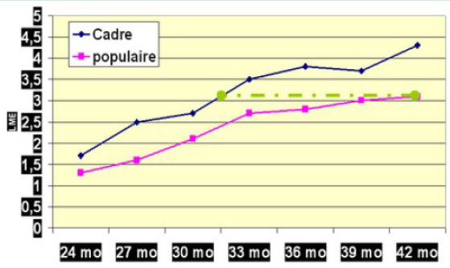
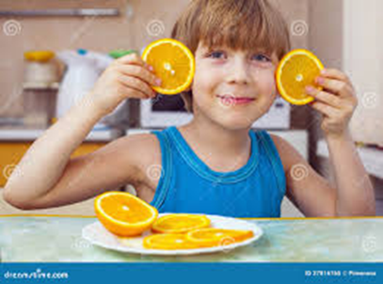
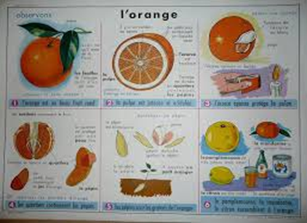
Influence du milieu social
A 3 ans, une avance de 9 mois des enfants de cadres sur les enfants de milieu populaire.
Des différences quantitatives avérées : on s'adresse plus à l'enfant en milieu favorisé mais surtout les interactions sont de nature différentes
Evolution du nombre de mots par énoncé (MLU) en français
(Parisse, Le Normand et Cohen, 2007 ; 2008)
5

Slide 6
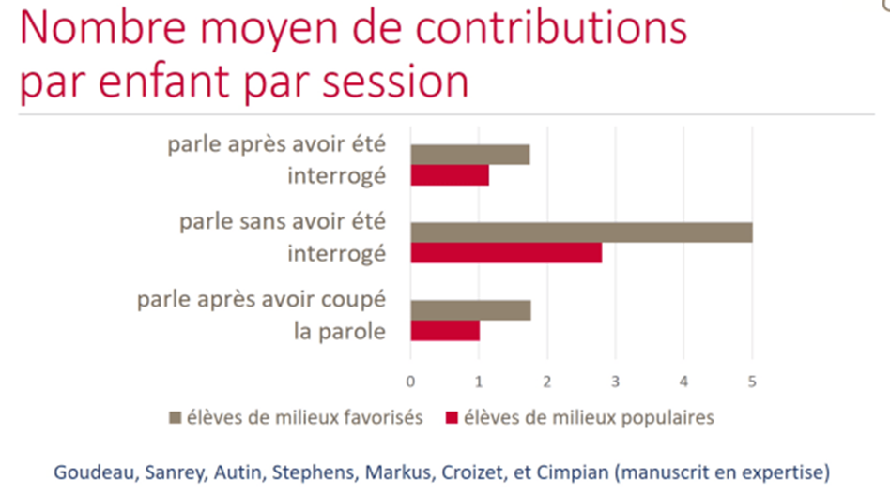
L'école et le renforcement des inégalités
Analyse des prises de paroles d'élèves de GS : des différences considérables selon le milieu des élèves (Goudeau et al., 2024)
Pour les enfants, parler plus relève de caractéristiques individuelles :
•"élèves plus intelligents"
•"plus gentils"
•"meilleurs à l'école"
•… peu de réponses liées à des facteurs externes
Graphique extrait de Goudeau, 2022
6

Slide 7
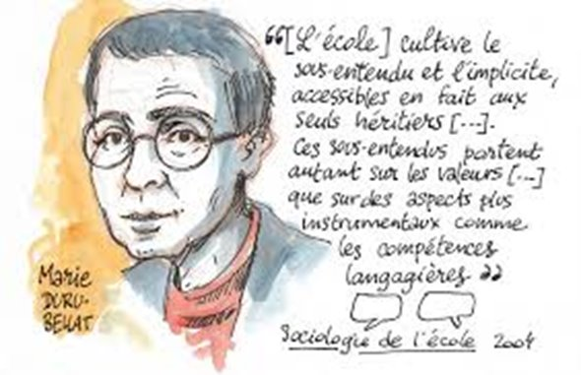
Les stéréotypes sont intégrés très jeunes et sont très longs à déconstruire
La vision de la réussite comme reflet de l’intelligence est difficile à déconstruire.
Il existe aussi des stéréotypes sur la langue/les langues parlées à la maison :
être bilingue anglais-français, c'est valorisé ;
être bilingue arabe-français c'est un handicap.
7

Slide 8
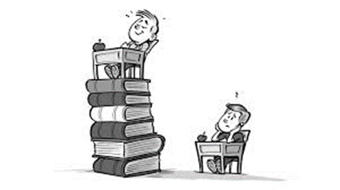
Réduire la perception des écarts entre enfants en proposant des situations dans lesquelles les enfants de milieu populaire se sentent autorisés à parler
Notre approche
Quelles situations mettre en place ?
Comment les intégrer dans les pratiques ?
8

Slide 9
Un cadre commun
S'appuyer sur les pratiques existantes des professionnels impliqués pour les faire évoluer vers plus d'efficience
Créer des situations favorables à la prise de parole par les enfants : parler sur le connu, laisser parler, accueillir toutes les productions
Prendre en compte les différentes dimensions de la communication langagière : pragmatique, linguistique, interactionnelle
9

Slide 10
Une approche systémique du langage
Interactions sociales
HABITER L'ESPACE DE PAROLE
Sécurité linguistique, prise de parole dans le groupe, positionnement des interlocuteurs
LA MULTIMODALITÉ
Le geste avant et pendant la parole, le non-verbal, les regards, ...
LA PAROLE
Prosodie, syntaxe, lexique
Rencontres entre langues et cultures
10

Slide 11
Différents projets qui se suivent et se complètent
Enseignants + parents
Périscolaire + parents
Enseignants + parents
Développer le langage oral en maternelle
Mise en place d’un projet de formation des enseignants sur le travail de l'oral en classe de maternelle
Les ateliers PAL- santé scolaire
Lancement d’un projet commun pour la création d’ateliers périscolaires de stimulation pour les élèves de MS « petits parleurs »
PArler/Raconter à la Maternelle (PARM)
​
Projet de formalisation des ateliers langage en classe et des ressources pédagogiques (albums et jeux) pour les enseignants
2014
2019
2020
11

Slide 12
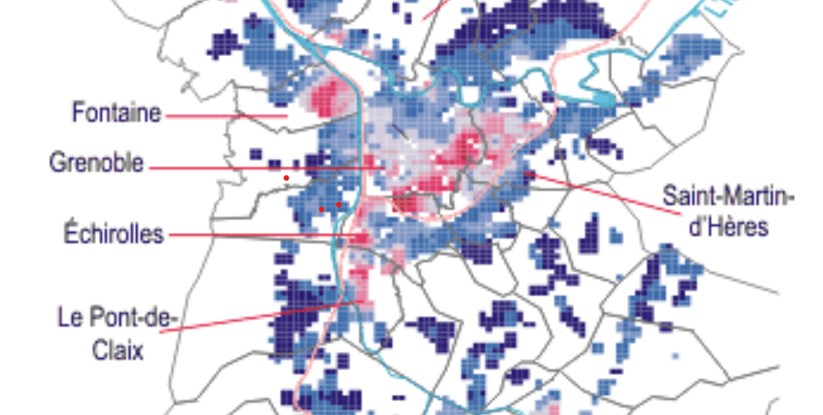
Le PAL
Un projet porté par la santé scolaire de la ville de Grenoble dans les quartiers prioritaires
IPS national moyen public (2022-25) : 103
IPS moyen Isère public (2022-25) : 109
IPS Grenoble moyen public (2022-25) : 100
IPS moyen des écoles avec PAL (2020-25) : 78
12

Slide 13
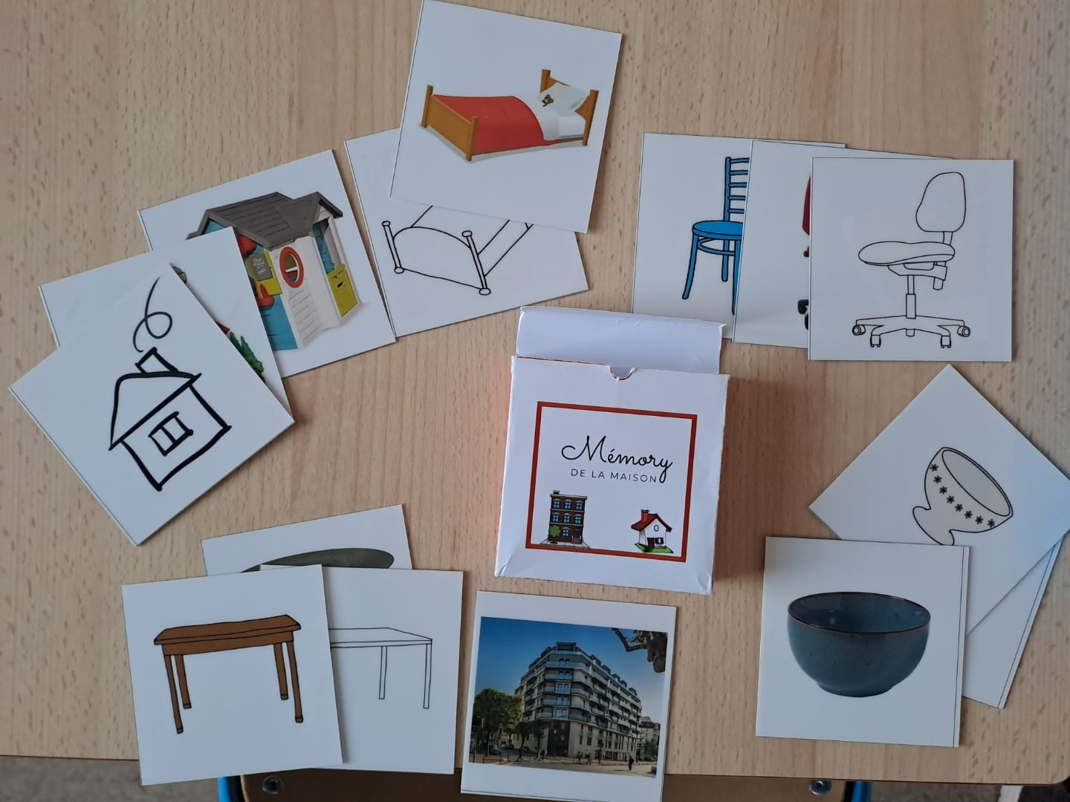
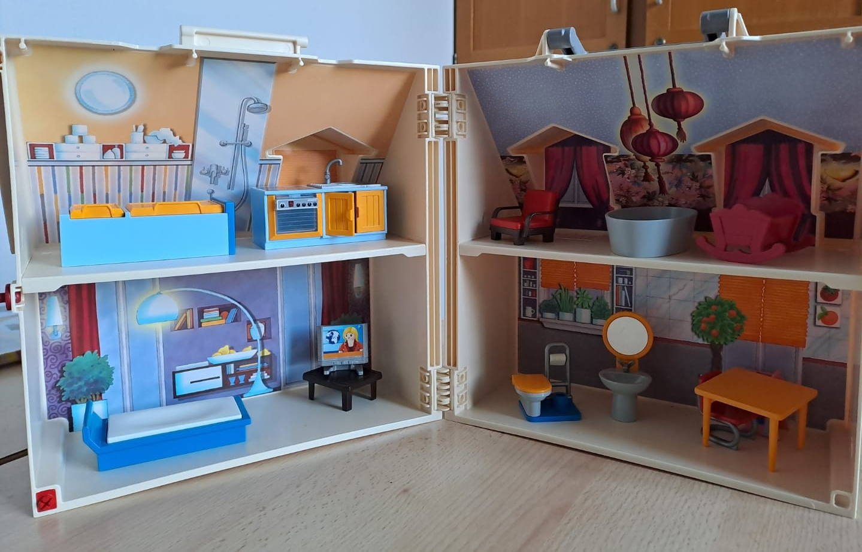
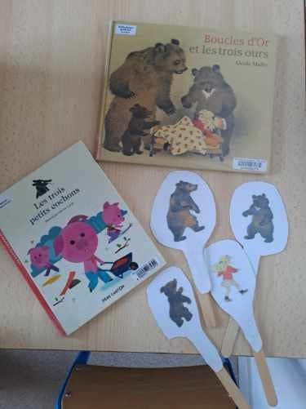
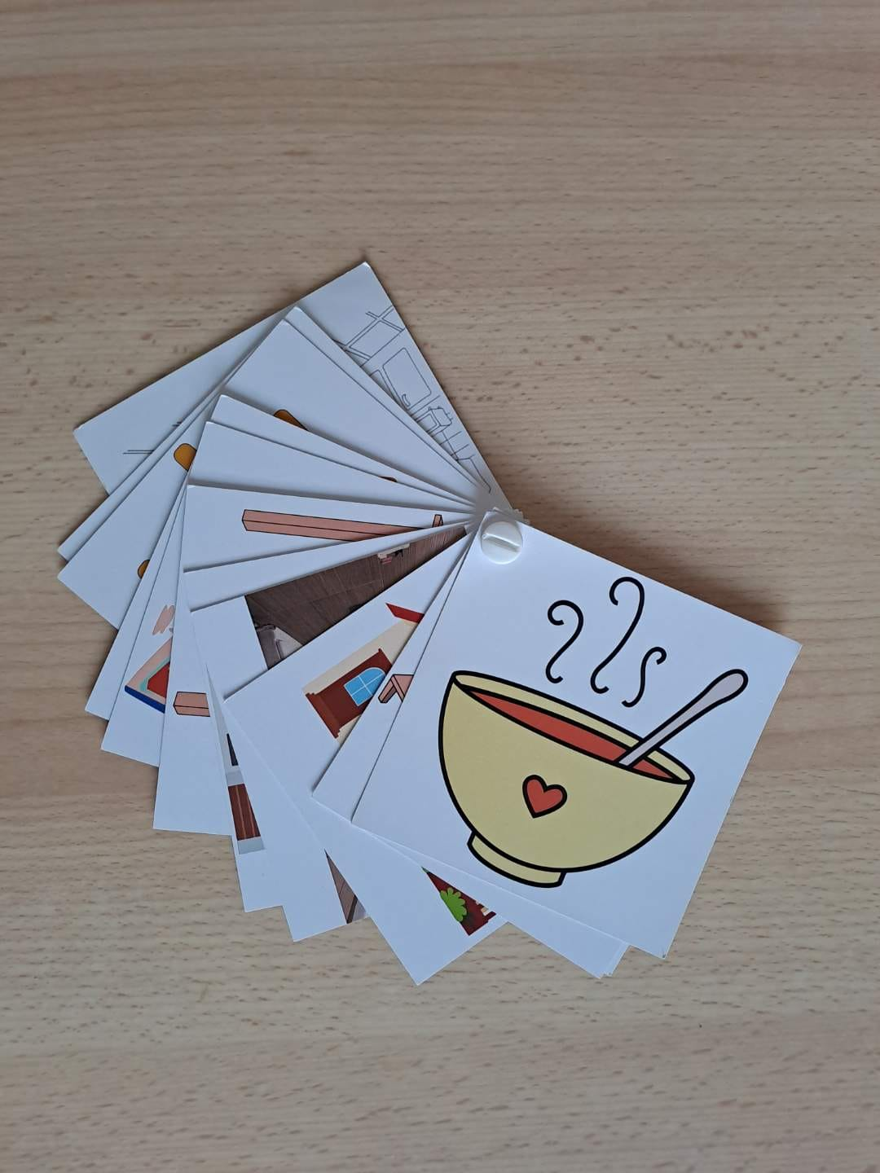
Des malettes : du concret vers l'abstrait
Matériel 3D
Matériel 2D avec photos et dessins
Porte-clé d'images et de photos en lien avec le thème que les enfants gardent
Livres avec des marottes pour aider la narration
13

Slide 14
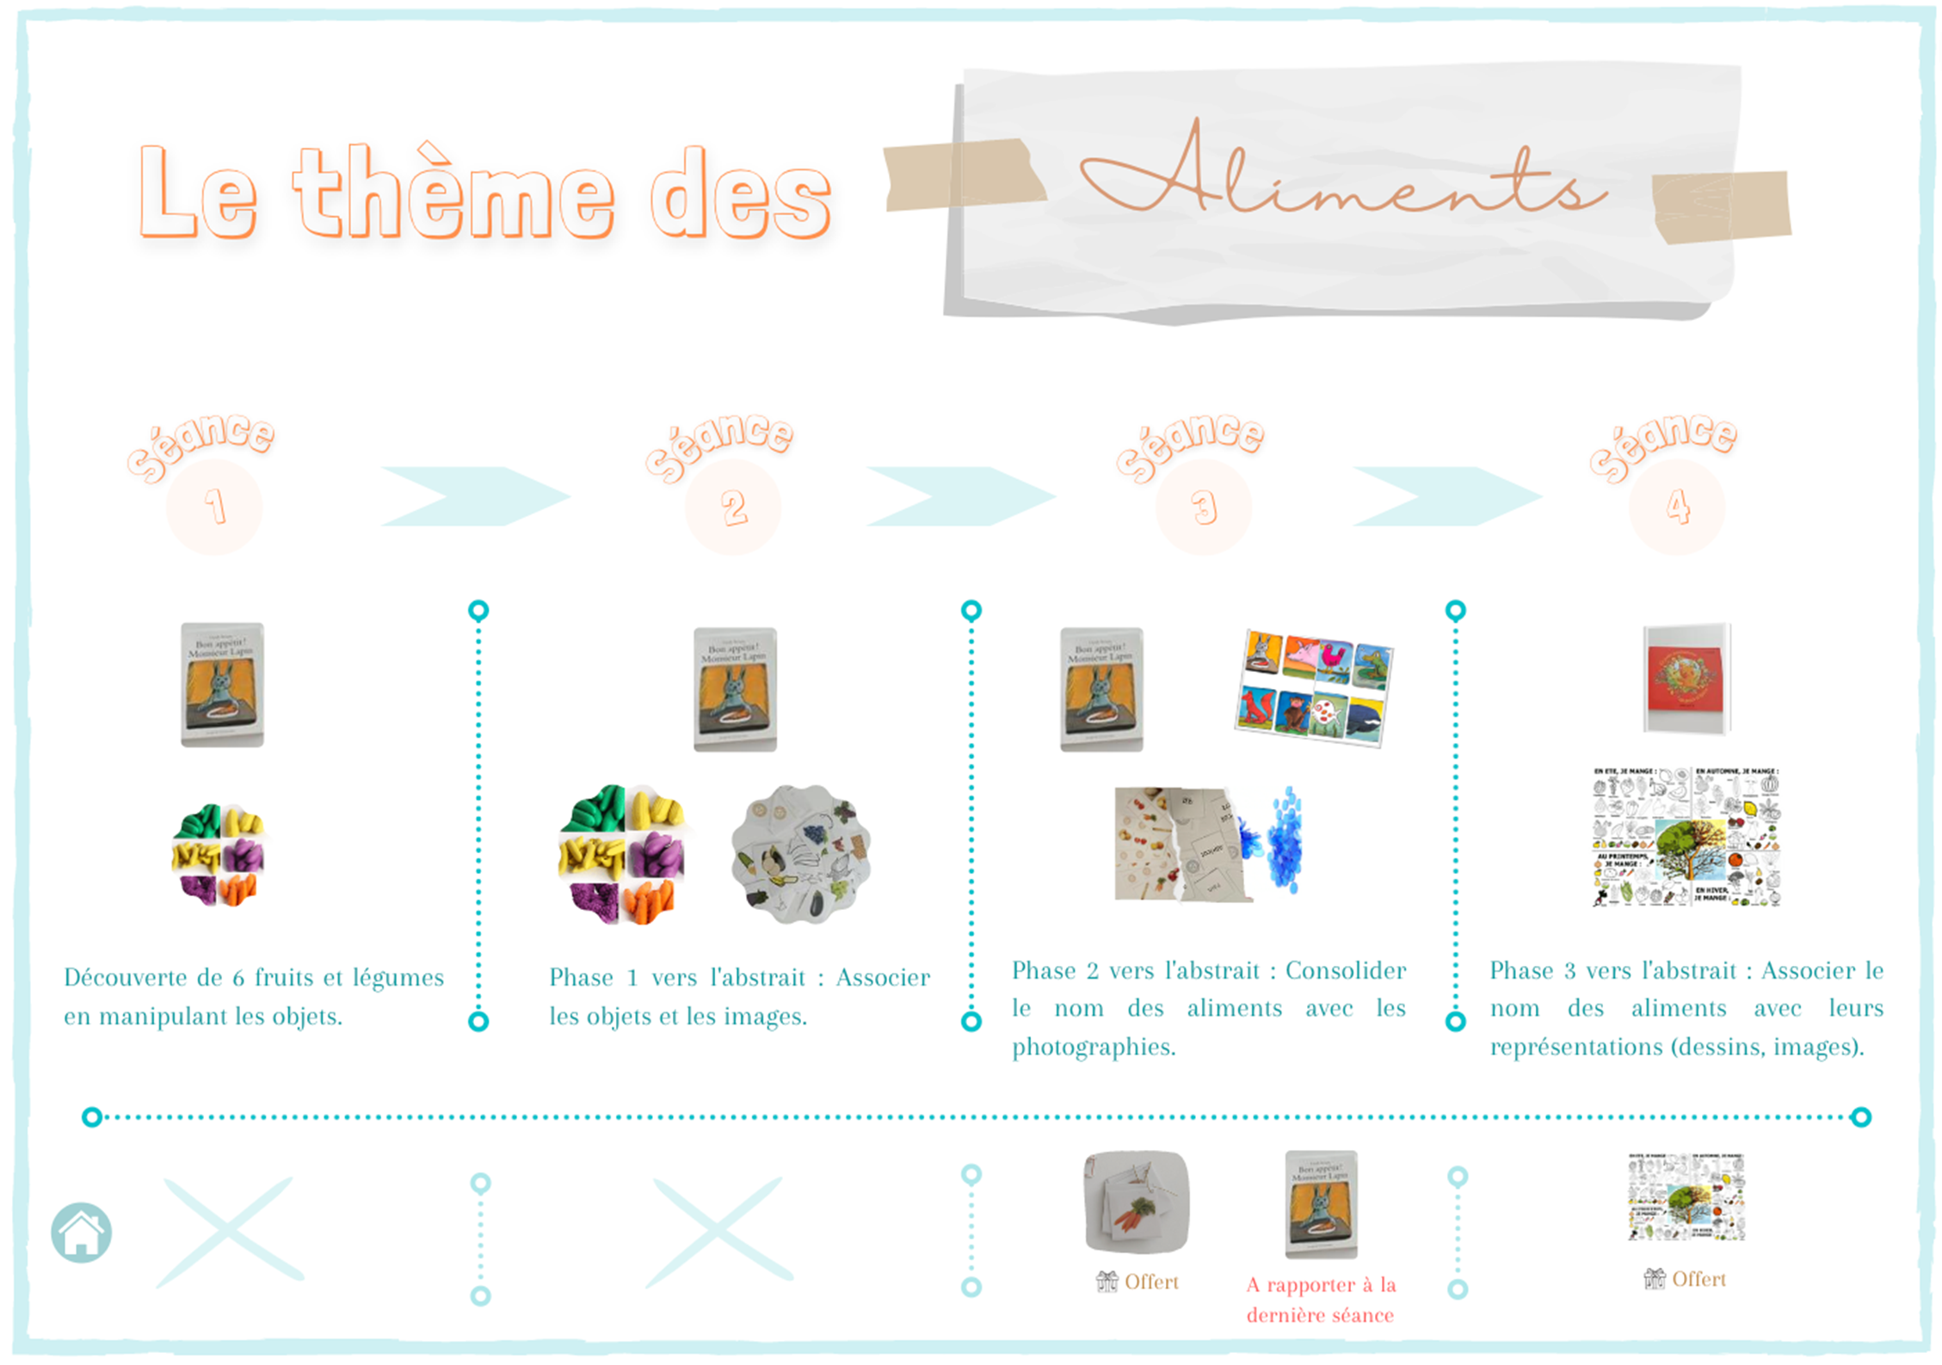
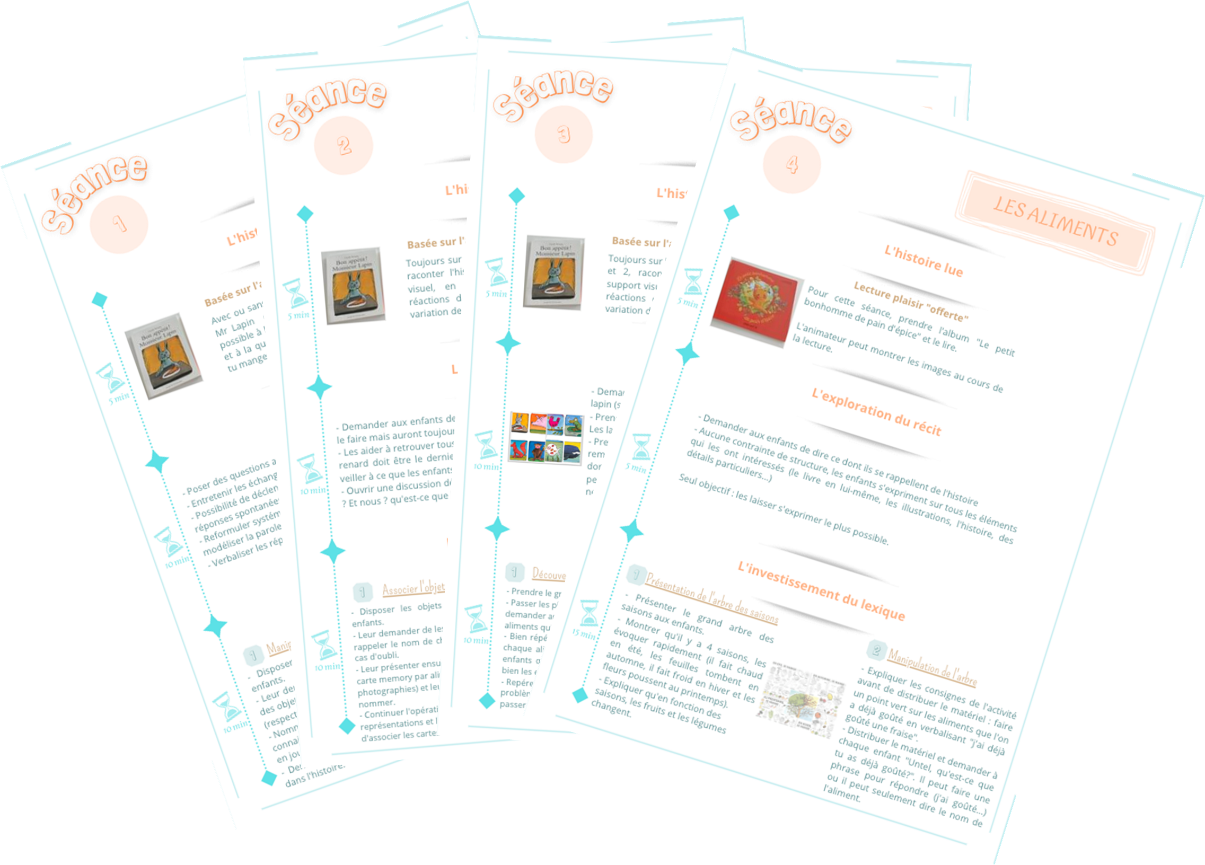
Des ateliers organisés en 5 thèmes de 4 séances
14

Slide 15
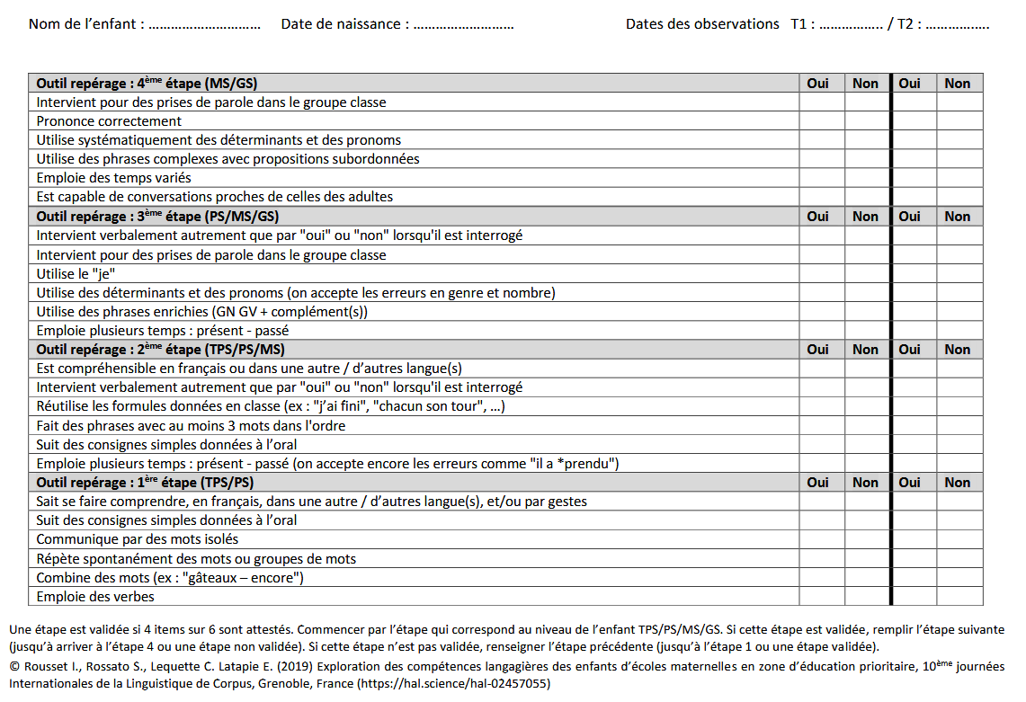
Les enfants
ciblés
les MS ayant des difficultés attestées par l'infirmière scolaire et/ou les enseignants
Rousset et al. 2019
15

Slide 16
Retours des parents et des enseignants 2020-2024
Retours positifs des parents :
Il en avait besoin, maintenant il parle de l’école, de ce qu’il a fait à l’atelier.
Il montrait les livres à sa soeur et sa maman. Il prononce beaucoup plus de mots et fait des phrases. Il y a de gros changements.
Maintenant c’est beaucoup plus construit, il arrive à faire passer ses propres idées.
Retours des enseignants en très grande majorité positifs sur les prises de parole dans la classe.
Elle joue beaucoup plus avec les autres enfants et a plus sa place dans la classe.
Les enfants passent des mots aux phrases, les enfants sont plus enclins à prendre la parole, il y a plus de partage.
En grand groupe, elle prend beaucoup plus la parole qu’au début d’année.
 | 2020-2021 | 2021-2022 | 2022-2023 | 2023-2024 | 2024-2025 | Total général
Nb enfants | 10 | 15 | 30 | 30 | 45 | 170
Nb retours parents | 6 | 9 | 17 | 15 | 13 | 60
Nb retours enseignants | 0 | 11 | 14 | 1 | 7 | 33
35 %
20 %
16

Slide 17
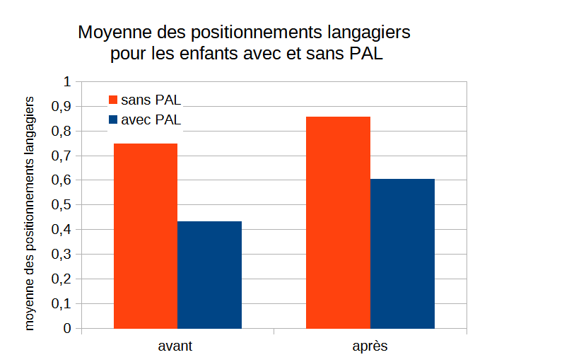
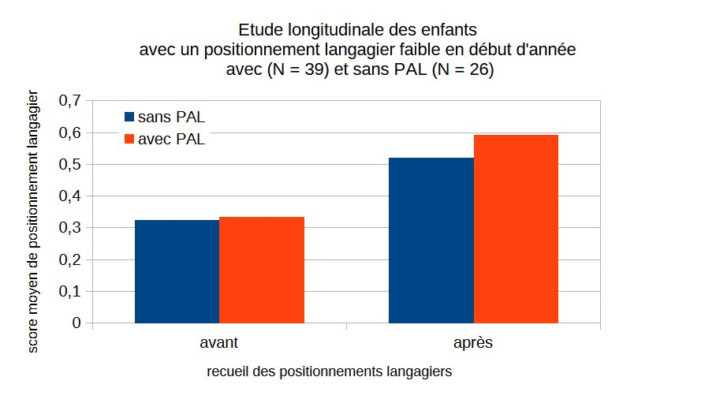
Pertinence du dispositif ?
Toutes les comparaisons sont significatives (p<0,001)
Progression au cours de l'année,
Les enfants avec PAL ont des positionnements langagiers plus bas que les enfants sans PAL
=> quel apport du PAL ?
Sélection des enfants les plus faibles (score <0,66) avec et sans PAL, pour une étude longitudinale.
Pas de différence significative au début (p =0,42)
Un positionnement plus élevé pour les enfants avec PAL que sans PAL (p < 0.001)
=> les enfants progressent + vite avec !
18

Slide 18
Conclusion et perspectives
Le PAL : un dispositif efficace pour faciliter la prise de parole des enfants
Une inscription dans l'écosystème de l'enfant apprécié (parents, enseignants, périscolaire)
Un accompagnement pérennisé avec un poste de coordinatrice depuis 2021 et prévu pour encore 2 ans au minimum grâce à la ville de Grenoble et à la Cité éducative
Une réflexion sur la place des ATSEM dans ce dispositif (en lien avec les formations des ATSEM que nous avons menées pour la Ville en octobre 2024
Une mise en oeuvre similaire depuis 2023 par le Pôle Santé Interprofessionnel de Saint Martin d'Hères
19

Slide 19
Les personnes impliquées dans les projets
Julie Vidoire, Claire Wolfarth, Fanny Colnot-Breune (coordinatrices PAL) et une trentaine d'animateur.rices, plus d'une cinquantaine d'enseignant.es, Elisabeth Latapie (IA maternelle à la DSDEN de l'Isère), une quarantaine d'étudiant.es MEEF, Jean-Luc Vidalenc (étudiant SdL), Christine Lequette (médecin Conseil auprès du recteur de Grenoble), le service de la Santé Scolaire de Grenoble : Florence Astier, Sylvain Grosjat et Marie-Ange Sempolit ainsi que les orthophonistes, les médecins, les infirmières, les travailleuses sociales, l'équipe du PSIP de Saint-Martin d'Hères, Isabelle Rousset, Solange Rossato, Laurence Buson, Isabelle Estève, Saskia Mugnier (Chercheuses)
20

Slide 20
Références
Colletta, J.-M. (2007). Signaux corporels et acquisition du langage : Des relations constantes et étroites. Langage & pratiques, 39, 20‑33.
Duru-Bellat, M., & Zanten, A. van. (2012). Sociologie de l’école. Armand Colin. https://doi.org/10.3917/arco.duru.2012.01
Florin, A. (2003). Introduction à la psychologie du développement : Enfance et adolescence. Dunod.
Goudeau, S. (2022, novembre). En quoi la perception de l’évaluation par les élèves peut-elle générer des inégalités ? [Conférence de consensus du Cnesco]. L’évaluation en classe, au service de l’apprentissage des élèves.
Goudeau, S., Sanrey, C., Autin, F., Stephens, N. M., Markus, H. R., Croizet, J.-C., & Cimpian, A. (2023). Unequal Opportunities From the Start : Socioeconomic Disparities in Classroom Participation in Preschool. Journal of Experimental Psychology: General, 152(11), 3135‑3152. https://doi.org/10.1037/xge0001437
Parisse, C., Le Normand, M.-T., & Cohen, H. (2007). Les inégalités sociales précoces de langage. pdfslide.fr. https://pdfslide.fr/documents/les-inegalites-sociales-precoces-de-langage-le-normand-parisse-cohen-2007-316-enfants-144-filles-172-garcons-audition-niveau-de-developpement-non.html
Parisse, C., Le Normand, M.-T., & Cohen, H. (2008). Lexical diversity and productivity in French preschoolers : Developmental, gender and sociocultural factors. Clinical linguistics & phonetics, 22(1), 47‑58.
Rondal, J. (1979). «Maman est au courant» : Une étude des connaissances maternelles quant aux aspects formels du langage du jeune enfant. Enfance, 32(2), 95‑106.
Rousset, I., Rossato, S., Lequette, C., & Latapie, E. (2019, novembre). Exploration des compétences langagières des enfants d’écoles maternelles en zone d’éducation prioritaire. 10èmes Journées Internationale de la Linguistique de Corpus, Grenoble. https://hal.archives-ouvertes.fr/hal-02457055
21

